Slide 1
Karel Svoboda
Jakub Šmíd VII.B

Slide 2
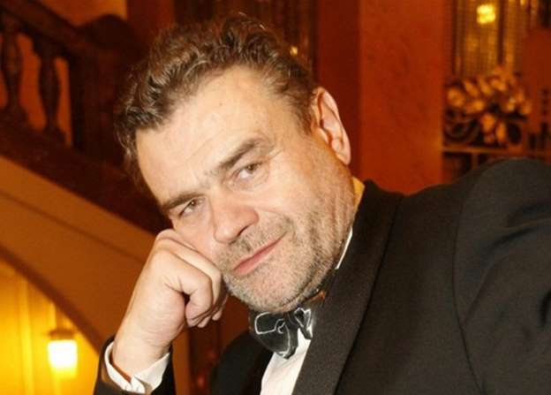
Karel Svoboda
český skladatel filmové, televizní, populární hudby
autor muzikálové hudby
* 19. prosince 1938 Praha
† 28. ledna 2007 Jevany

Slide 3
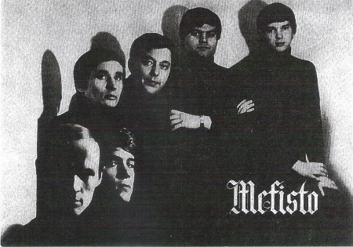
Karel Svoboda
od dětství hrál na klavír
studium: střední škola
stomatologie na Fvl UK v Praze
1963 založil bigbeatovou skupinu – Mefisto (Laterna magica, divadlo Rokoko)

Slide 4
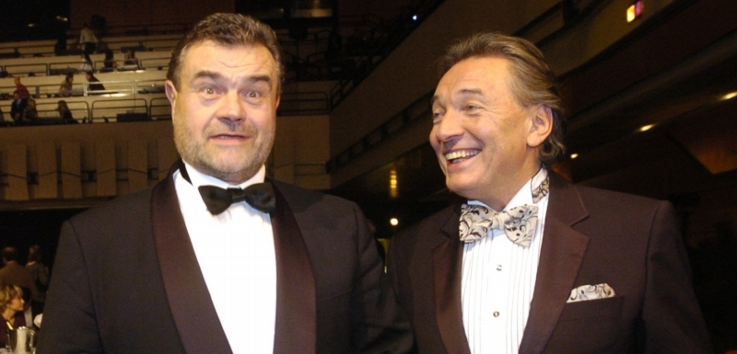
Karel Svoboda
Spolupráce: Václav Neckář
Marta Kubišová
Helena Vondráčková zpěváci
Karel Gott
Jiří Štaidl textař

Slide 5
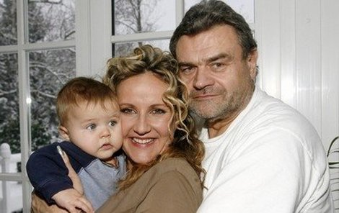
Karel Svoboda
1969 svatba – žena Hana (1 dítě Petr)
1995 svatba – žena Vendula (2 děti Klára, Jakub)

Slide 6
Karel Svoboda - tvorba
Populární hudba
šedesátá léta: Helena Vondráčková, Hana Zagorová, Eva Pilarová, Waldemar Matuška, Karel Gott (80 písní), …
osmdesátá léta: Michal David, Iveta Bartošová, Petra Janů, Dalibor Janda, …
devadesátá léta: Daniel Hůlka, Leona Machálková, Petr Kolář, …

Slide 7
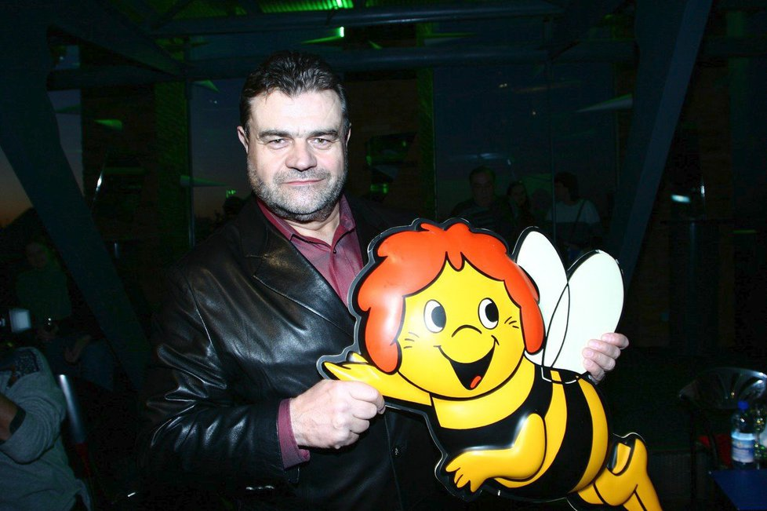
Karel Svoboda - tvorba
Filmová hudba
Tři oříšky pro Popelku
Létající Čestmír
Návštěvníci
Včelka Mája
Noc na Karlštejně
Cirkus Humberto
…………

Slide 8
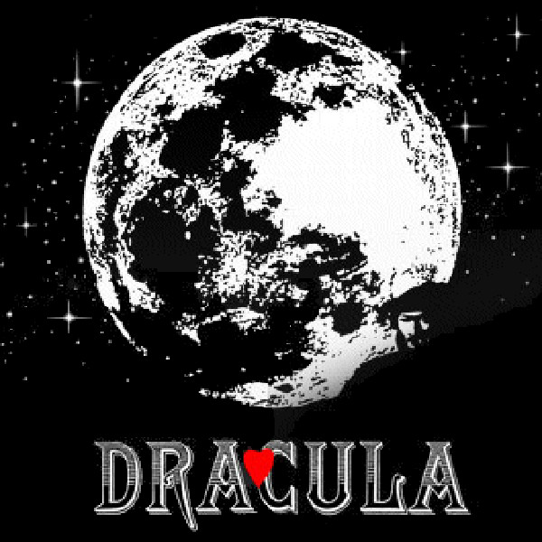
Karel Svoboda - tvorba
Muzikál
Dracula
Monte Cristo
Noc na Karlštejně
Golem

Slide 9
DĚKUJI ZA POZORNOST
jaku.smid@gmail.com

